Slide 1
Northeast Brazil indios misturados
Sofia Venturoli
A.A. 2020/21
Antropologia Culturale ed Etnologia

Slide 2
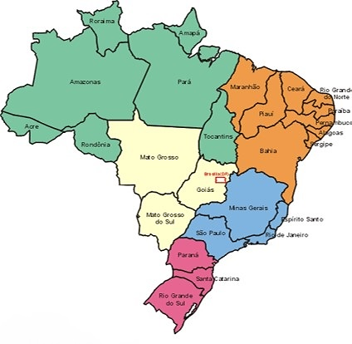
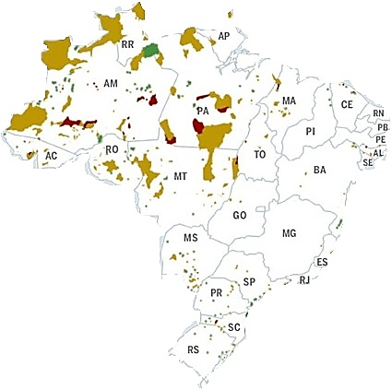
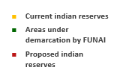
Indigenous areas
Latin American Anthropology
Sofia Venturoli

Slide 3
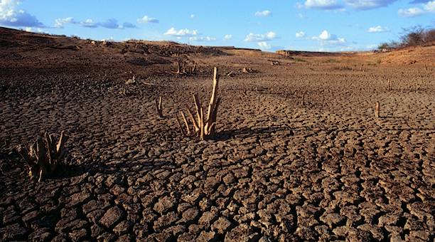
The Northeast
The conquest of Sertão across archipelagos along the São Francisco river:
I bandeirantes, the hunt for the native.
Latin American Anthropology
Sofia Venturoli

Slide 4
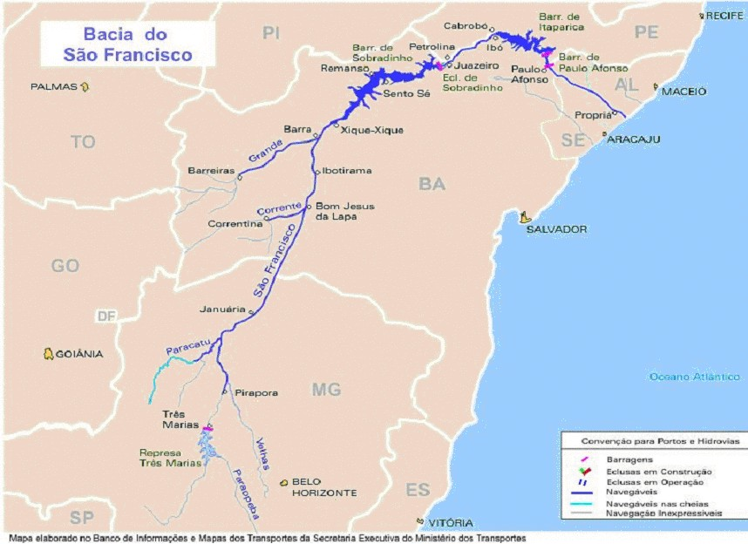
Cultural area of the Toré
São Francisco river as a space for ritual, cultural and political exchanges.
Latin American Anthropology
Sofia Venturoli

Slide 5
Indios misturados
60.000 individuals
247.888 hectares in the Northeast region.
Defined according to negative attributes and the contraposition to the indios puros, etnologia das perdas, remanescentes. (Handbook of South American Indians 1946, Cultural areas - Galvão 1957)
Joao Pacheco de Oliveira: indigenous peoples as historical subjects, the notion of ethnicity starting from historical dynamics, situating the indigenous communities into modernity, outside evolutionary schemes.
Ethnogenesis: both the emerging of new identities and the re-articulation of ethnic groups already acknowledged.
Territorialização, the identity process as political act.
A maior parte vive integrada no meio regional, regis- trando-se considerável mesclagem e perda dos elementos tradicionais, inclusive a língua (Galvao 1957)
Resíduos da população indígena do nordeste. (Ribeiro 1970)
Latin American Anthropology
Sofia Venturoli

Slide 6
Remanescentes emergentes
“Esses grupos são remanescentes porque foi difícil designá-los simplesmente como índios: eram caboclos que se supunha serem descendentes de indígenas aldeados, mas que "não possuíam mais", como veremos, os "sinais externos” reconhecidos pela "ciência etnológica".
São emergentes porque se apresentam sob novas identidades indígenas, mas que reivindicam uma ancestralidade autóctone que não é manifesta: resultado de recuperações e recriações étnicas que lhes permitem destacarem-se na superfície da rica mas indistinta cultura nordestina sertaneja” (Arruti 1999).
Latin American Anthropology
Sofia Venturoli

Slide 7
The process of ethnogenesis
1th phase (1920-1940)
A network of previous existing relationships between groups.
Fulni-ô (AL) > Pankararu (PE) > Xukuru-Kariri (AL) // Kambiwá (Serra Negra - PE) // Tuxá (BA) > Trucá (PE).
Stay in ancient lands;
2nd phase ( the ‘70s)
The ethnogenesis’s volume and rhythm change.
They won't be necessarily tied to ancient lands.
They don't operate as over-codification of previous network.
They are tied to the construction of indigenous field in Brazil.
Conselho Indigenista Missionário (Cimi)
Assembléias Indígenas (political grouping of indigenous authorities)
Institutionalization of anthropological discipline in Brazil
Creation of indigenous non-governmental and non-confessional institutions, which operate in various states.
Latin American Anthropology
Sofia Venturoli

Slide 8
“É uma intervenção da esfera política que associa — de forma prescritiva e insofismável — um conjunto de indivíduos e grupos a limites geográficos bem determinados. É esse ato político — constituidor de objetos étnicos através de mecanismos arbitrários e de arbitragem (no sentido de exteriores à população considerada e resultante das relações de força entre os diferentes grupos que integram o Estado) — que estou propondo tomar como fio condutor da investigação antropológica” (Oliveira, 1998).
Latin American Anthropology
Sofia Venturoli

Slide 9
Territorialização
The process of territorialization as the awareness of a group that develops, a process of social reorganization that turns into:
“an organized collectivity, capable of formulating its own identity, establishing decision-making and representation strategies, and articulating its cultural forms”. (Oliveira 1998: 56).
In the process of territorialization the institutional setting and the legal framework of nation-state have an important role.
It implies: a) the creation of a new sociocultural entity defining a differentiated ethnic identity; b) the establishment of specific political dynamics; c) the redefinition of control over the territory; d) re-articulation of culture and of relationship with the past.
Latin American Anthropology
Sofia Venturoli

Slide 10
Quando eu era pequenininha minha avó contava assim: ela cantava os toantes, ali eu falei: mas essa cantiga é de que? Ela falou: é dos caboclos minha filha. Não chamava do índio, eram caboclos. [...] ela dizia: não minha filha, caboclo é índio. Eu não sabia que é índio, ela não explicava direito. Eu era pequena naquela época. Ela cantava aquelas cantigas. Ela falava: era antigamente que os caboclo dançavam, que agora não tem ninguém que vá dançar porque o branco não deixa. Mas ela cantava aquelas cantigas! (Alaìde 24/7/2014, in Venturoli 2019).
Latin American Anthropology
Sofia Venturoli

Slide 11
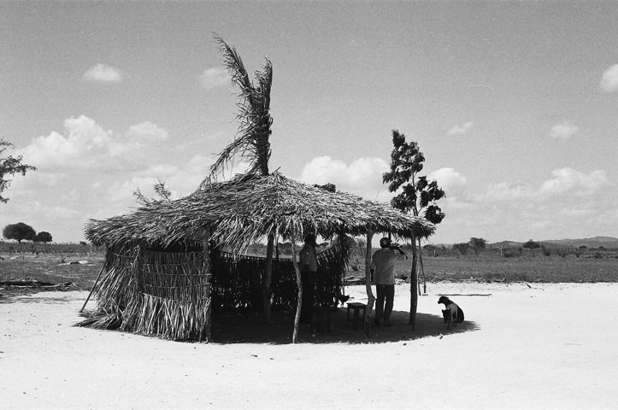
Levantar aldeia
Mystical act and political act.
The journeys, ritual exchange as an assumption of struggle for rights.
Latin American Anthropology
Sofia Venturoli

Slide 12
Alì o branco começou tomar terra do índio, ali o meu pai e uma turma foram no Pankararu, no Brejo dos Padres, e ali falaram que estavam no sofrimento por tomar a terra do índio, já plantada já. De ali eles veneram apoiar a gente, ali falaram: vocês tem que dançar sua dança, vocês tem que resgatar pra vocês seu direitos. Toda a vida tivemos o apoio deles, vamos fazer uma festa os Pankararu van vir a ajudar vocês a resgatar. [...] Eles tem a mesma dança igualzinha (Alaíde 17/5/12).
Latin American Anthropology
Sofia Venturoli

Slide 13
“Meu pai é que foi lá [ao Brejo do Burgo] fazê como o antropólogo, prá levá algum conhecimento pra eles. Pra ensinar sobre o ritual das festas, sobre as festas deles, que eles tão mudando como assim, ... como uma muda, cantavam num outro ritmo, tinha outro som, parecido, mas já é outro som, [...] foi na época que eu era moleque, tinha uns sete pra oito anos [1947-1948]. Lá tem parente da gente também, porque a família da minha mãe tem família lá também. Teve também, mas como convite, porque as festas deles eles já faziam. Faziam convite pros daqui mandá uma parte de apresentação pra lá e de lá praqui. [...], nessa época eu não era nascido ainda não. Eles já tinham aqueles contatos” (Antônio Moreno, “capitão” Pankararu, Arruti 1999).
Latin American Anthropology
Sofia Venturoli

Slide 14
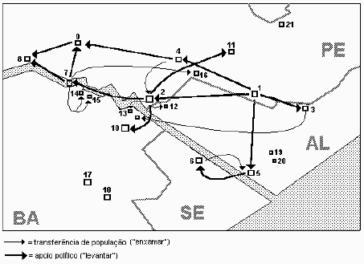
1 - Fulni-ô
2 - Pankararu
3 - Xukuru-Kariri
4 - Kambiwá
5 - Kariri-Xocó
6 - Xocó
7 - Tuxá (a. aldeia)
8 - Truká
9 - Atikum
10 - Pankararé
11 -Kapinawá
12 - Geripancó
13 - Kantaruré
14 - Tuxá (a. nova)
15 - Tuxá (á. de plantio)
16 - Tuxá de IInajá.
17 - Kaimbé
18 - Kiriri
19 - Tingui Botó
20 - Karapotó
21 – Xukuru
Latin American Anthropology
Sofia Venturoli

Slide 15
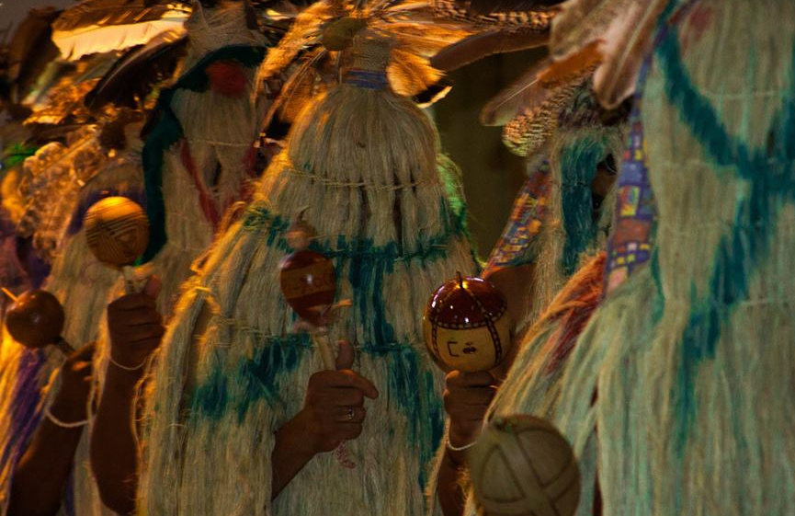
Toré and production of visibility
The public nature and the religious nature.
The jurema (complexo riutal da jurema).
the mystery and the “ciência do índio”.
the encantados.
the defumação and tobacco.
the terreiros.
dancing and singing.
the camarinha.
Latin American Anthropology
Sofia Venturoli

Slide 16
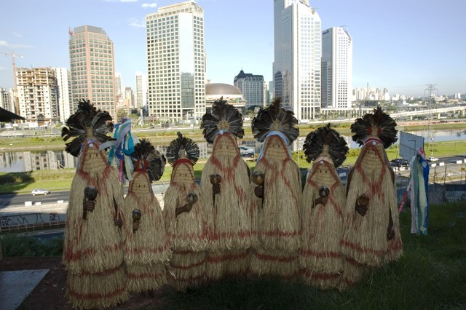
Latin American Anthropology
Sofia Venturoli

